Slide 1
커피 주문 프로그램
STARBUCKS
권인석 문최희 이수현 조현태 최두용

Slide 2
01.
02.
03.
03-2.
03-3.
04.
프로젝트 팀 구성 및 역할
프로젝트 수행관련 이론
프로젝트
: 메인화면
프로젝트: 회원가입
프로젝트
: 로그인
자체평가 의견

Slide 3
01. 프로젝트 팀 구성 및 역할
01
02
DB - JAVA
JSP
03-1
03-2
03-3
04
이수현
조현태
최두용
문최희
권인석

Slide 4
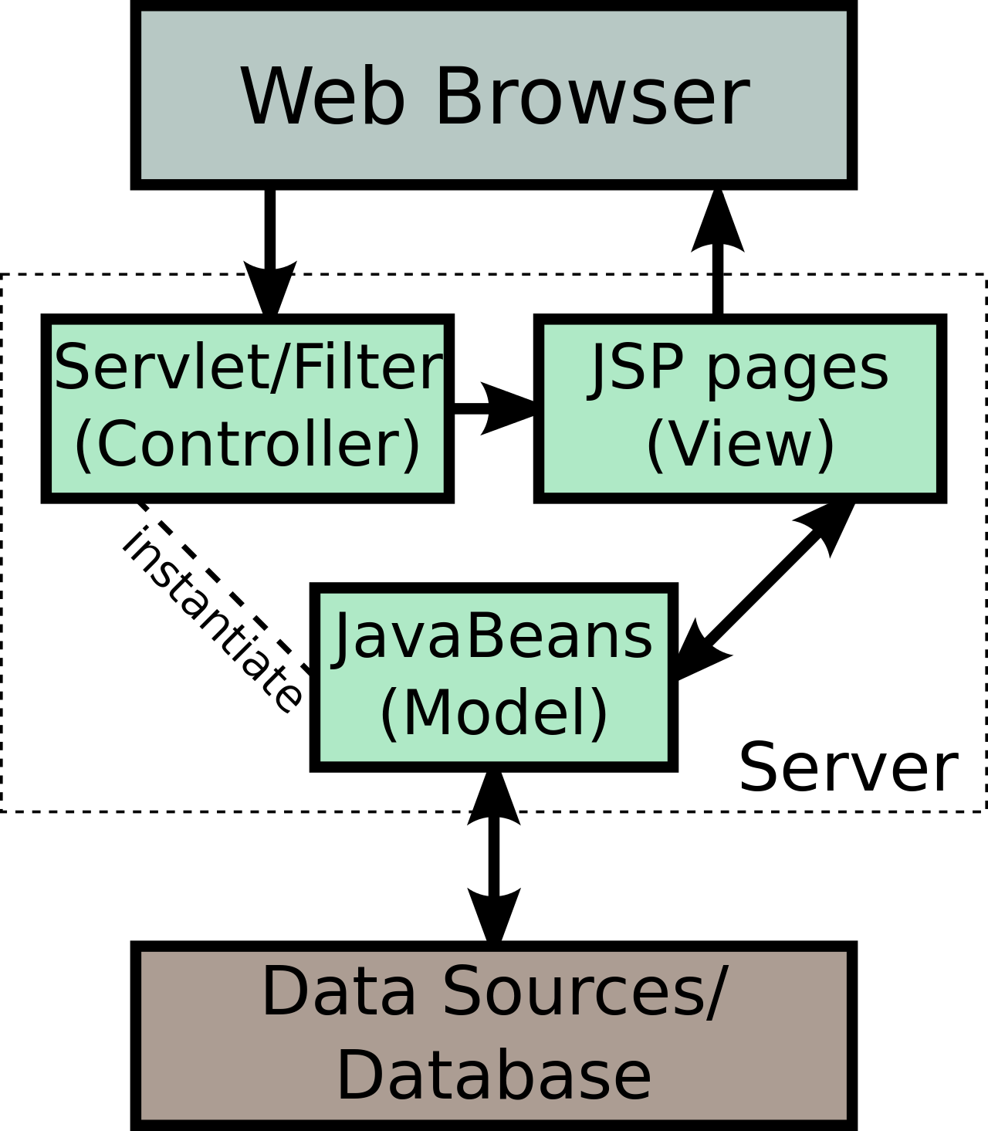
02. 프로젝트 수행관련 이론 (JSP)
01
02
자바 서버 페이지(JavaServer Page, JSP)는 HTML내에 자바 코드를 삽입하여 웹 서버에서 동적으로 웹 페이지를 생성하여 웹 브라우저에 돌려주는 서버 사이드 스크립트 언어이다.
자바 서버 페이지는 실행시에는 자바 서블릿으로 변환된 후 실행되므로 서블릿과 거의 유사하다고 볼 수 있다. 하지만, 서블릿과는 달리 HTML 표준에 따라 작성되므로 웹 디자인하기에 편리하다.
아파치 스트럿츠나 자카르타 프로젝트의 JSTL 등의 JSP 태그 라이브러리를 사용하는 경우에는 자바 코딩없이 태그만으로 간략히 기술이 가능하므로 생산성을 높일 수 있다.
03-1
03-2
03-3
04

Slide 5
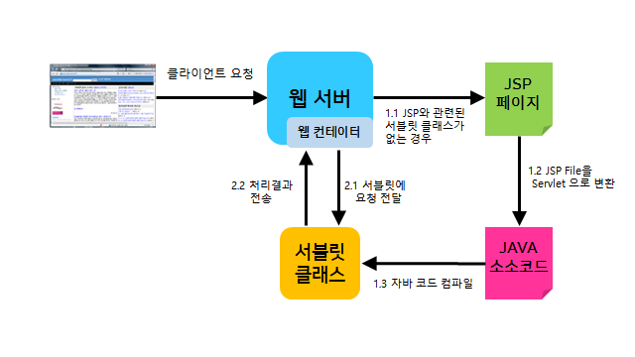
02. 프로젝트 수행관련 이론 (Tomcat)
01
01
Tomcat(톰캣)은 WEB/WAS의 기능을 가진 자바 어플리케이션입니다.
WAS는 자바로 만들어진 JSP와 Servlet을 구동하기 위한 서블릿 컨테이너 역할을 수행합니다.
컨테이너란 JSP를 서블릿으로 바꿔서 실행해주는 역할과, 서블릿의 생명주기를 관리하며 웹 환경에서 서블릿이 구동 될 수 있도록 해주는 프로그램입니다. WAS에서는 여러 개의 컨테이너를 구성해서 각각 독립적인 서비스로 구동시키는 것도 가능합니다.
02
02
03-1
03-1
03-2
03-2
03-3
04
Tomcat
05
04

Slide 6
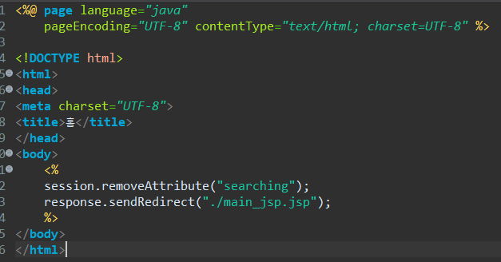
03-1. 프로젝트: 메인화면
01
Home.jsp
02
프로그램 시작 jsp
서치 세션 제거 후
main_jsp 실행
03-1
03-2
03-3
04

Slide 7
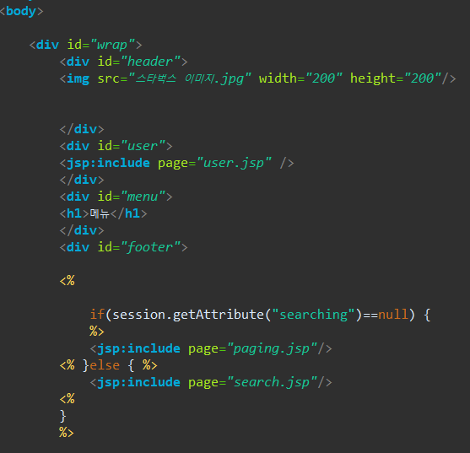
03-1. 프로젝트: 메인화면
01
main_jsp.jsp
01
02
02
03-1
03-1
03-2
03-2
스타벅스 이미지 출력, search세션의 여부에 따라 jsp실행
03-3
05
06
04

Slide 8
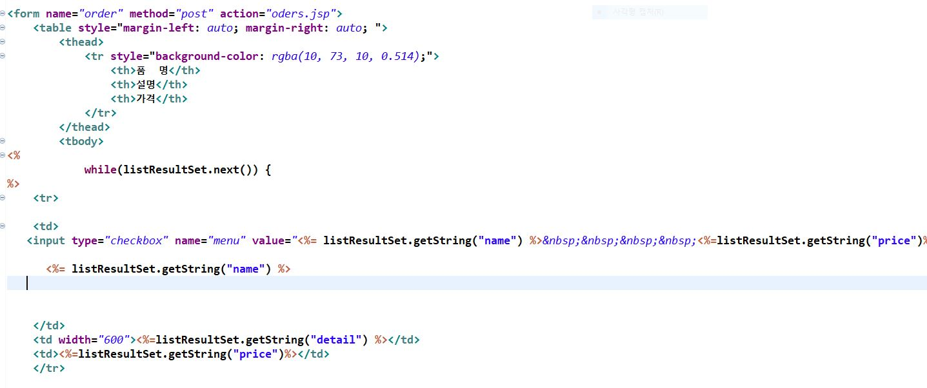
03-1. 프로젝트: 메인화면
01
paging.jsp
01
02
02
03-1
03-1
03-2
03-2
03-3
05
06
04
중복체크 dao
아이디 중복 체크

Slide 9
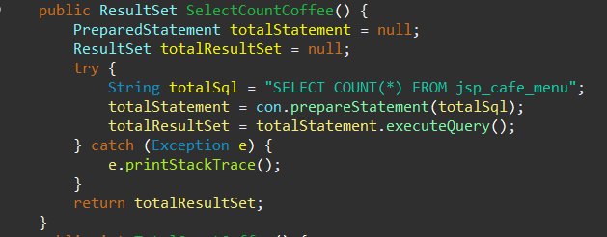
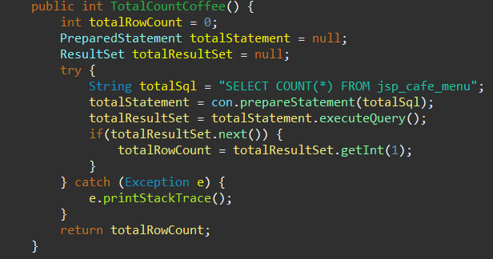
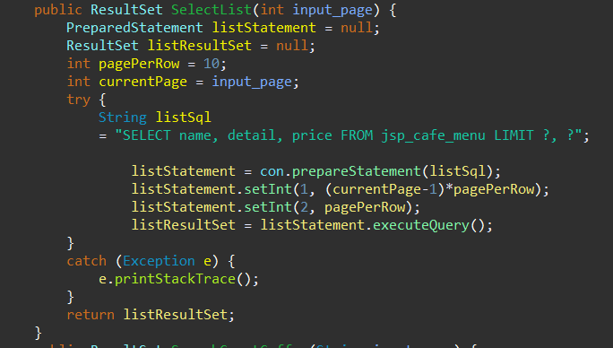
03-1. 프로젝트 수행절차 및 방법
01
페이징 DAO
01
02
글 개수를 계산하는 쿼리
02
03-1
03-1
03-2
03-2
글 전체 개수 계산하는 쿼리
03-3
05
06
04
LIMIT으로 페이지 게시물 개수 계산

Slide 10
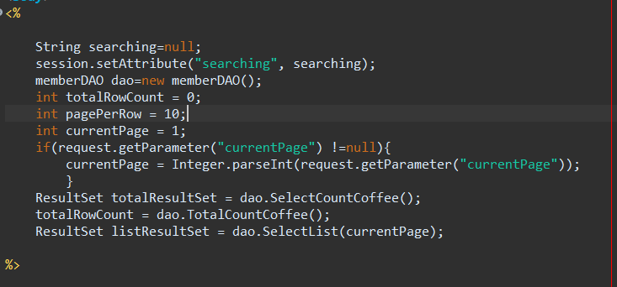
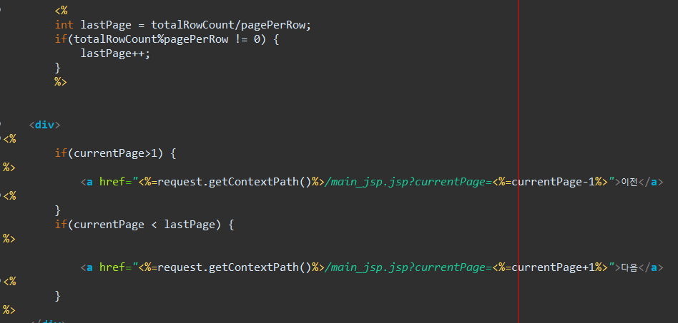
03-1. 프로젝트: 메인화면
01
페이징 처리
01
02
02
03-1
03-1
DAO에서 게시물 개수를 받아옴
03-2
03-2
03-3
05
06
04
IF문을 활용하여 받아온
게시물 개수로 페이징 처리.

Slide 11
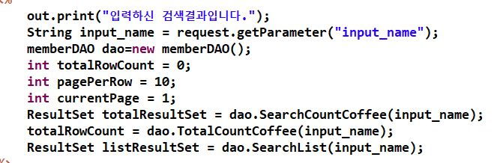
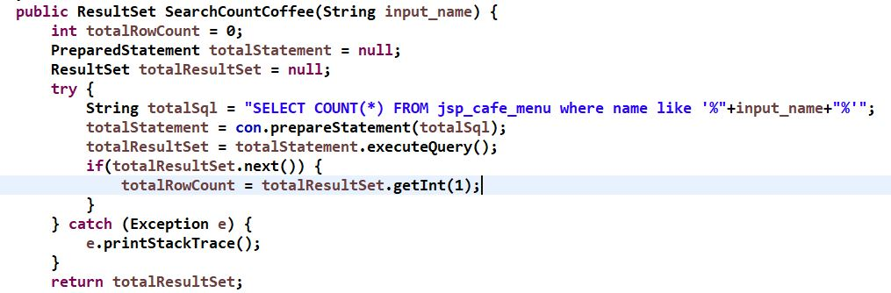
03-1. 프로젝트: 메인화면
01
search.jsp
01
02
02
03-1
03-1
03-2
03-2
03-3
05
06
04
중복체크 dao

Slide 12
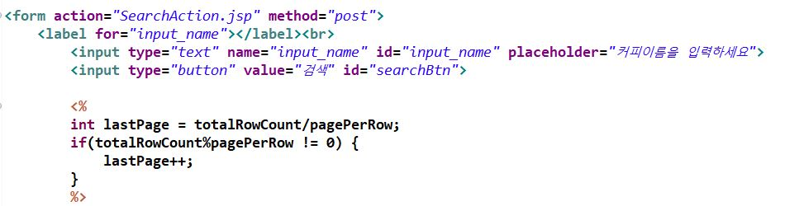
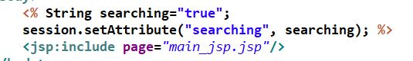
03-1. 프로젝트: 메인화면
01
searchAction.jsp
01
02
02
03-1
03-1
03-2
03-2
03-3
05
06
04
중복체크 dao

Slide 13
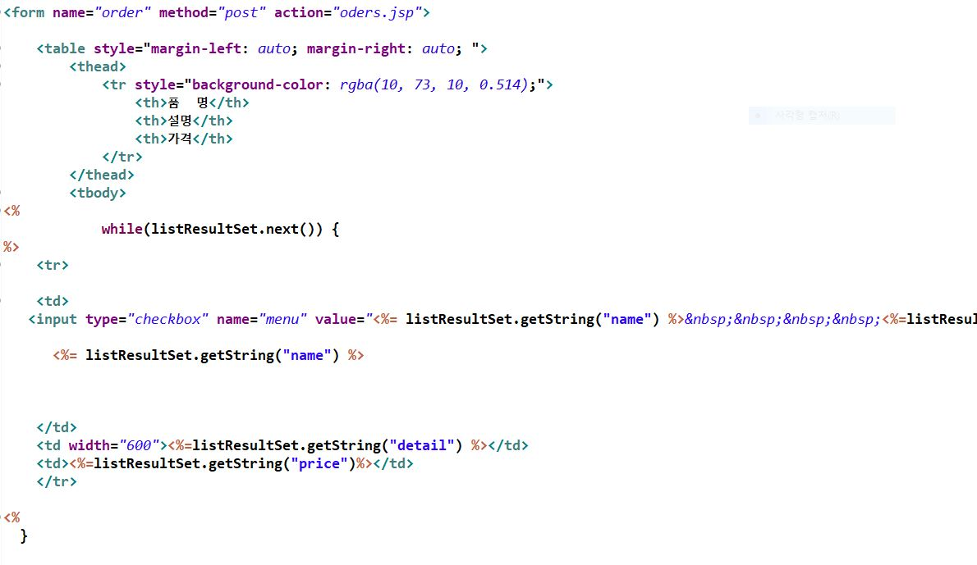
03-1. 프로젝트: 메인화면
01
search.jsp
01
02
02
03-1
03-1
03-2
03-2
03-3
05
06
04
중복체크 dao

Slide 14
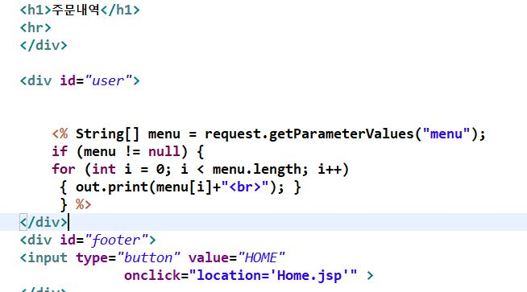
03-1. 프로젝트: 메인화면
01
Order.jsp
02
03-1
03-2
03-3
04
중복체크 dao

Slide 15
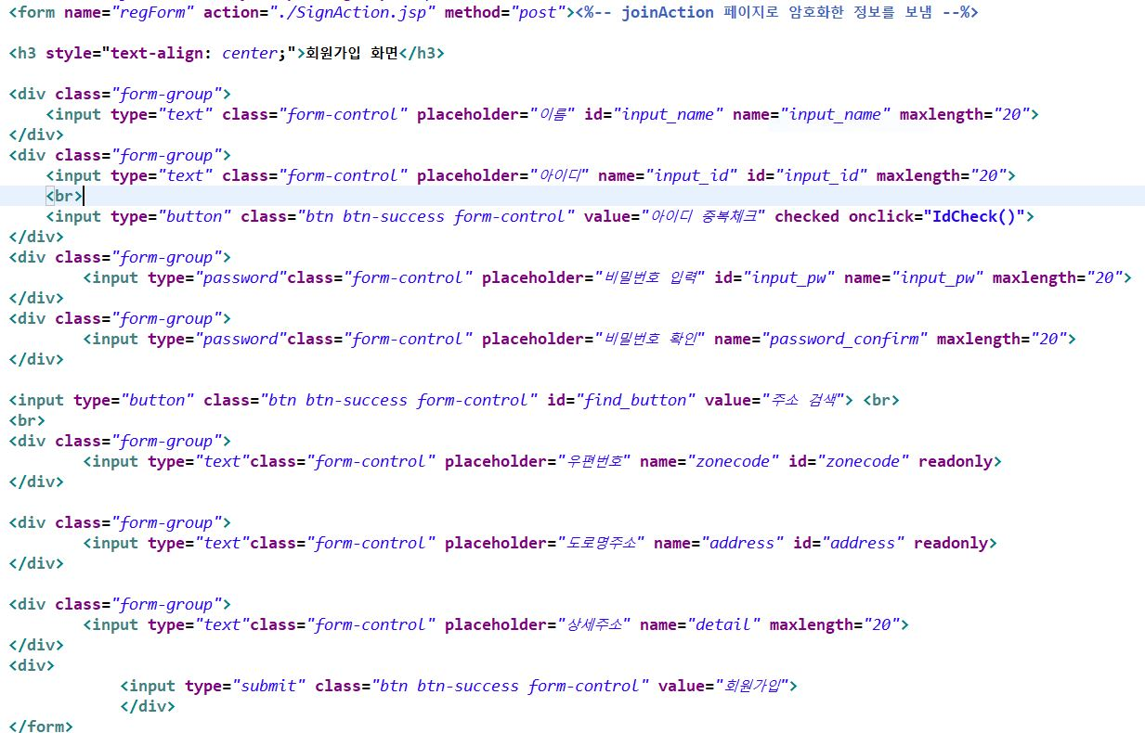
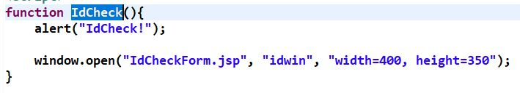
03-2. 프로젝트: 회원 가입
01
sign.jsp
02
03-1
03-2
03-3
04
중복체크 dao
아이디 중복 체크

Slide 16
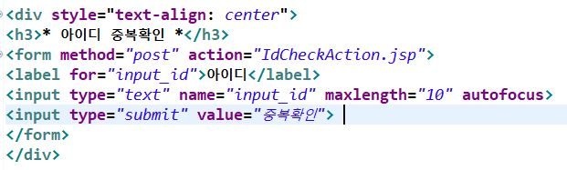
03-2. 프로젝트: 회원 가입
01
idcheckForm.jsp
02
03-1
03-2
03-3
04
중복체크 dao
아이디 중복 체크

Slide 17
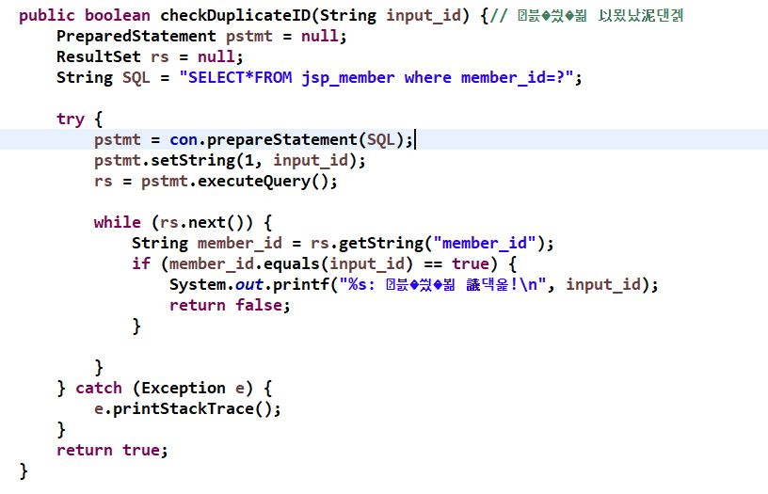
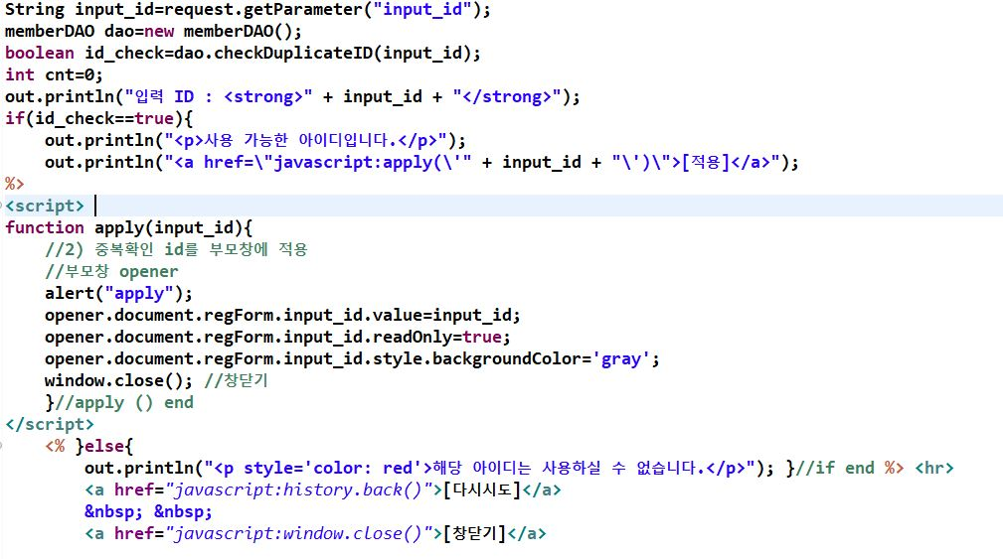
03-2. 프로젝트: 회원 가입
01
idcheckAction.jsp
02
03-1
03-2
03-3
04
중복체크 dao
아이디 중복 체크

Slide 18
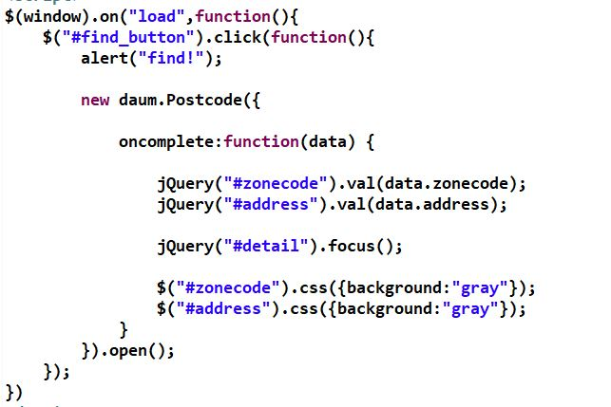
03-2. 프로젝트: 회원 가입
01
signAction.jsp
02
03-1
03-2
03-3
04
중복체크 dao

Slide 19
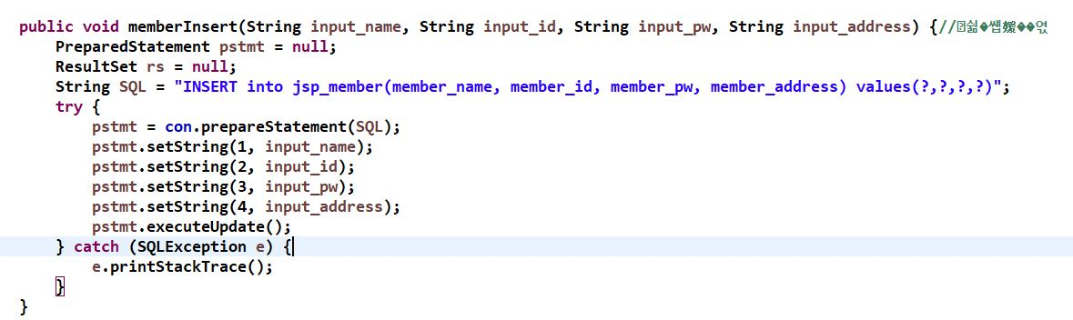
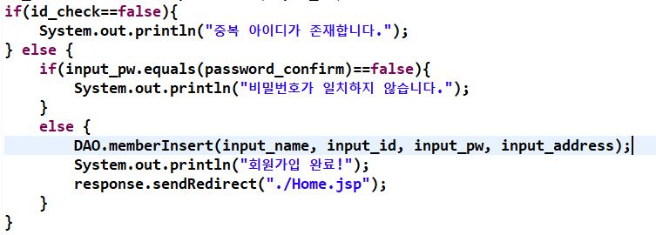
03-2. 프로젝트: 회원 가입
01
signAction.jsp
02
03-1
03-2
03-3
04
중복체크 dao

Slide 20
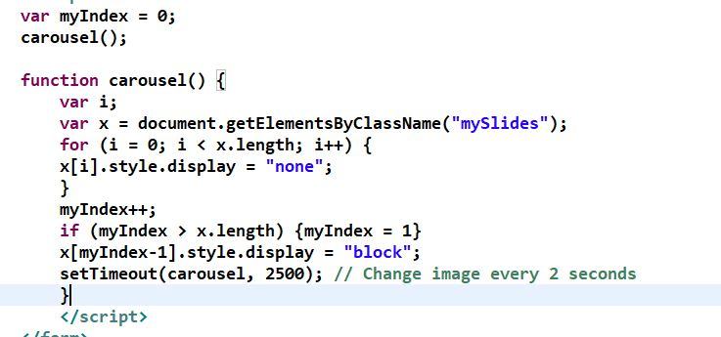
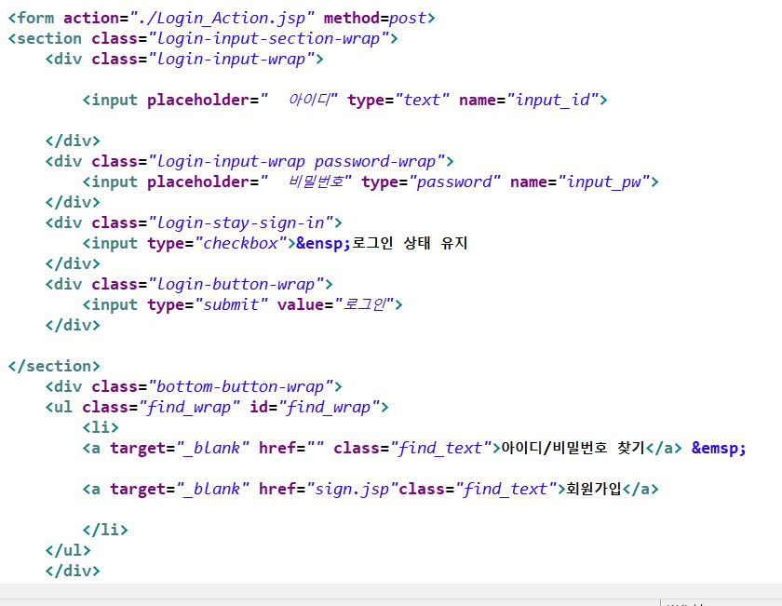
03-3. 프로젝트: 로그인
01
Login.jsp
02
03-1
03-2
03-3
04
중복체크 dao

Slide 21
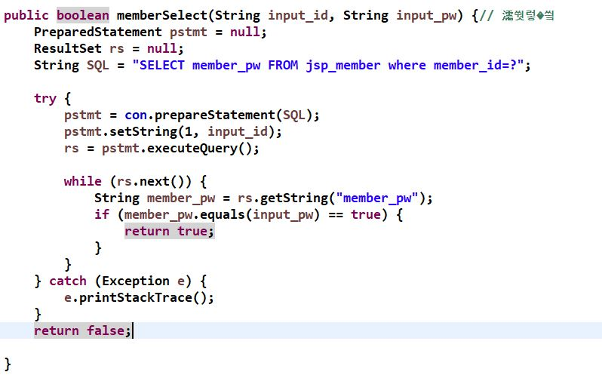
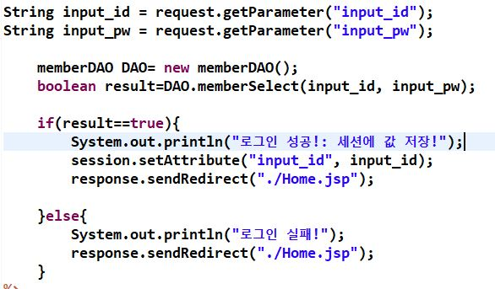
03-3. 프로젝트: 로그인
01
loginAction.jsp
02
03-1
03-2
03-3
04
중복체크 dao

Slide 22
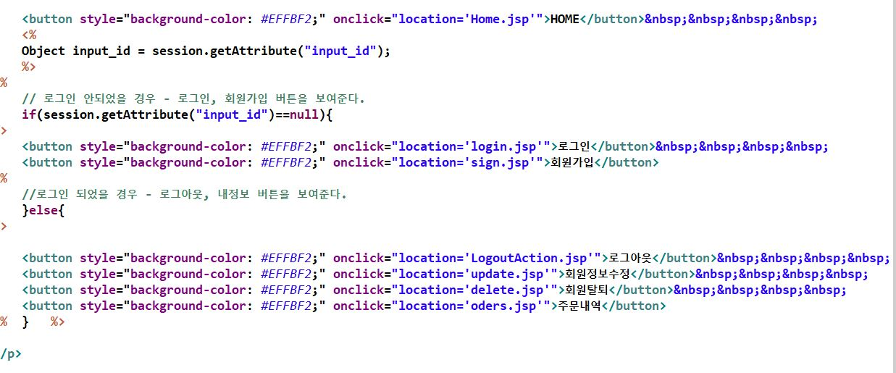
03-3. 프로젝트: 로그인
01
loginAction.jsp
02
03-1
03-2
03-3
04
중복체크 dao

Slide 23
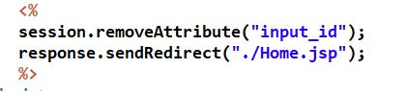
03-3. 프로젝트: 로그인
01
logout.jsp
02
03-1
03-2
03-3
04
중복체크 dao

Slide 24
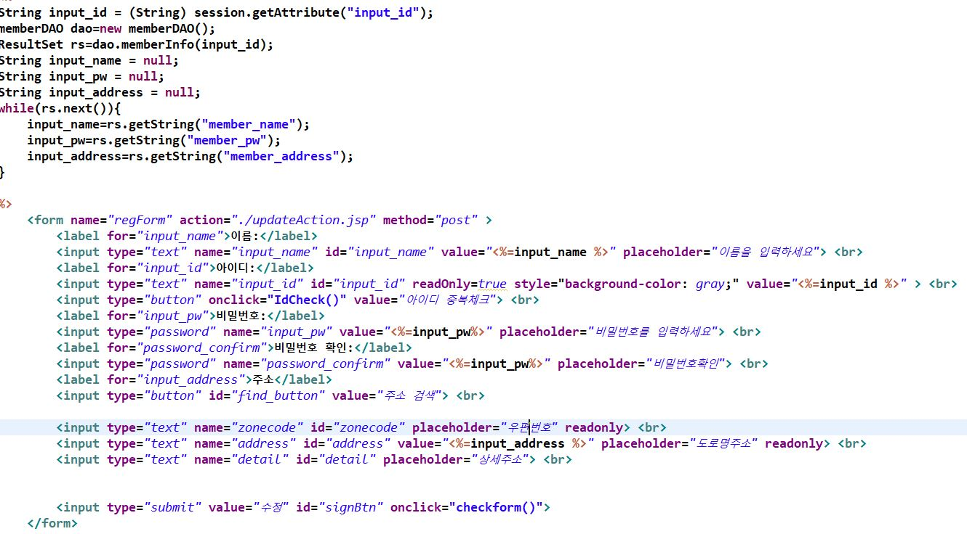
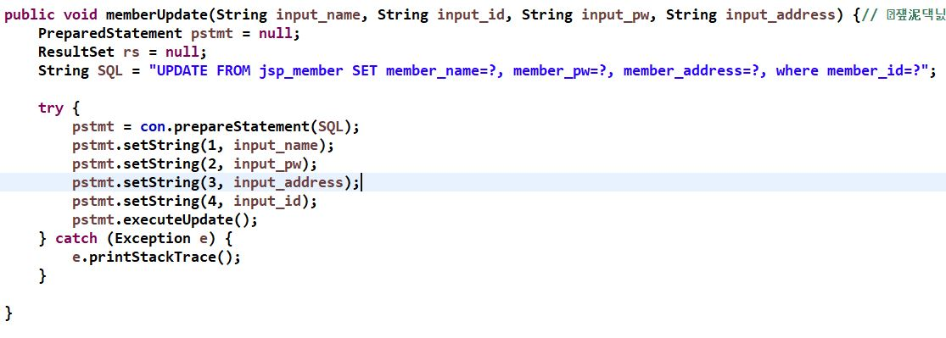
03-3. 프로젝트: 로그인
01
Update.jsp
02
03-1
03-2
03-3
04
중복체크 dao

Slide 25
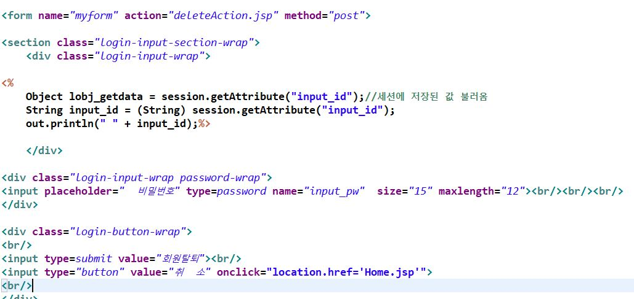
03-3. 프로젝트: 로그인
01
Delete.jsp
02
03-1
03-2
03-3
04
중복체크 dao

Slide 26
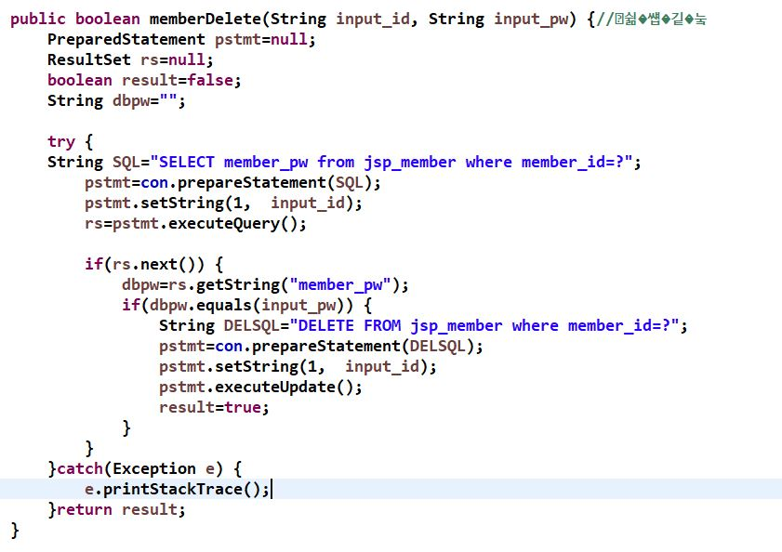
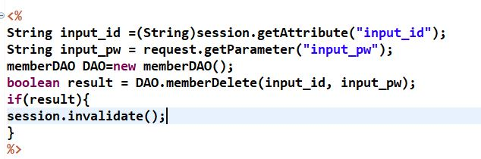
03-3. 프로젝트: 로그인
01
DeleteAction.jsp
02
03-1
03-2
03-3
04
중복체크 dao

Slide 27
04. 자체평가 의견
01
배운 점
보완할 점
02
03-1
03-2
DAO, DTO에 대해서 조금 더 알 수 있었음
JSP 기능의 구조를 배울 수 있었음
프로그램의 전체적인 구조를 파악할 수 있는 실력을 길렀음
포장, 배달 선택 기능을 넣어서 회원 주소 DB를 활용할 수 있었으면 좋았을 것 같음
주문하기 기능을 실행하면 주문내역 창이 바로 뜨는데, 이 상태에서 홈으로 돌아간 후 주문내역을 누르면 해당 아이디의 주문내역을 불러오지 못함
카카오 계정 로그인 API를 사용하여 구현해보고 싶음
03-3
04

Slide 28
THANK YOU

